Slide 1
Lógica de programação e algoritmo
AULA 00

Slide 2
Plano de Ensino
Conteúdo Programático - 1º semestre de 2024:
Introdução à Linguagem Python.
Variáveis, operadores, entrada e saída de dados.
Estruturas de seleção.
Estruturas de repetição.
Listas.
Funções.
Trabalhando com Strings.

Slide 3
Python: Principais Características
Legível: indentação obrigatória. Não misturar Tabs e espaços.
Multiplataforma: Windows, Linux/Unix, MacOS.
Tipagem forte e dinâmica: é possível atribuir qualquer tipo de valor a uma variável e em qualquer momento do código fonte.
Multiparadigma: Estruturado, Funcional e Orientado a Objetos.
Usada em várias aplicações: desktop, Web, mobile, sistemas embarcados, sistemas 3D.
Diferencia maiúsculas de minúsculas.

Slide 4
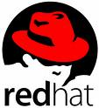



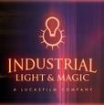



Python: Quem Usa

Slide 5
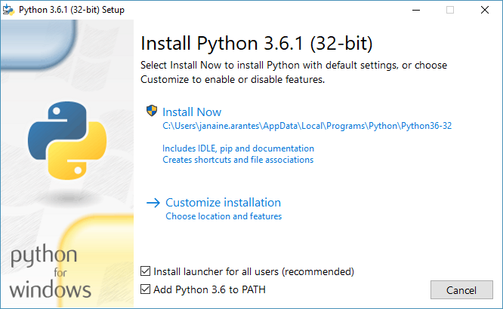
Ambiente de Apoio - Python
Marque a opção "Add Python 3.6 to PATH" e escolha "Customize installation".

Slide 6
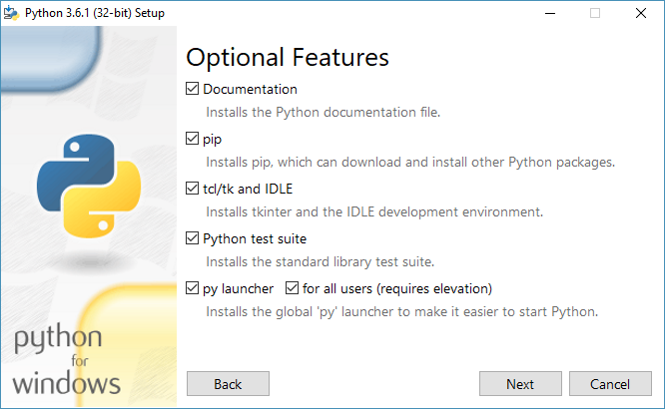
Ambiente de Apoio - Python
Selecione todas as opções.

Slide 7
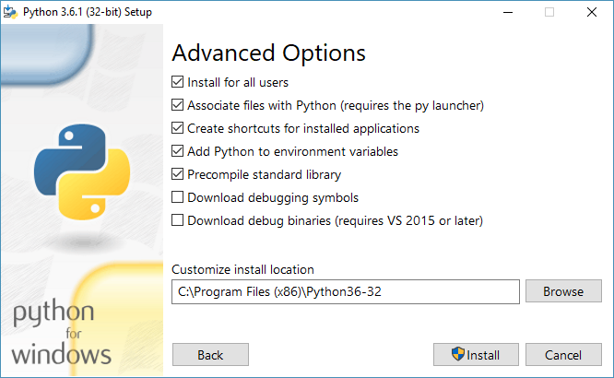
Ambiente de Apoio - Python
Selecione a opção "Install for all users" e customize o local da instalação (C:\Program Files (x86)\Python36-32).

Slide 8
IDLE - Python
Abrir o IDLE (Integrated Development Environment), que é uma interface gráfica para o interpretador Python:
Clicar em IDLE (Python 3.6 32-bit).

Slide 9
Usando o Interpretador
Exibe a mensagem "Olá Mundo!!!" na tela do computador.
>>> print("Olá Mundo!")

Slide 10
Referências
MENEZES, N. N. C. Introdução à Programação com Python: algoritmos e lógica de programação para iniciantes. 2ª ed. São Paulo: Novatec, 2014.
PYTONSOFTWAREFOUNDATION. Download the latest version for Windows: Python 3.6.4. Disponível em: https://www.python.org/downloads/. Acesso em: 21 fev. 2018.
Em homenagem à Janaine Arantes

Slide 11
Referências
Bibliografia Complementar
MENEZES, N. N. C. Introdução à Programação com Python: algoritmos e lógica de programação para iniciantes. 2ª ed. São Paulo: Novatec, 2014.
SWEIGART, Al. Automatize Tarefas Maçantes com Python - Programação Prática para Verdadeiros Iniciantes. São Paulo: Novatec, 2015.
BORGES, L. E. Python para Desenvolvedores. 3ª ed. São Paulo: Novatec, 2014.

